Slide 1
Para hacer ahora ¿Cómo es? Please write two sentences for each person.
1) Barack Obama
2) Tu profesora de español
3) Tu mejor amigo(a)
4) Kanye West
5) Angelina Jolie
6) Britney Spears

Slide 2
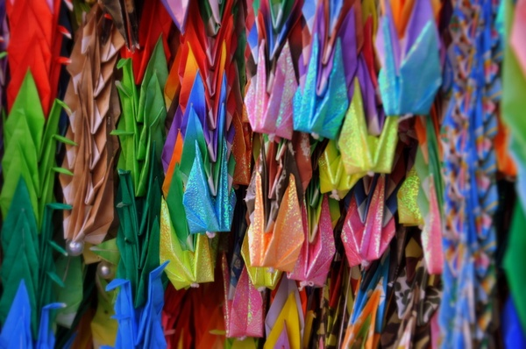
Hoy es el 5 de octubre.

Slide 3
La cita del día

Slide 4
Más práctica
1) La mujer es guapa. No es _____________.
2) La mujer es seria. No es ______________.
3) La mujer es perezosa. No es ___________.
4) La mujer es rubia. No es ______________.
5) La mujer es baja. No es _______________.

Slide 5
Más práctica
1) El hombre es cómico. No es ___________.
2) El hombre es alto. No es ______________.
3) El hombre es moreno. No es ___________.
4) El hombre es feo. No es ______________.
5) El hombre es ambicioso. No es _______________.

Slide 6
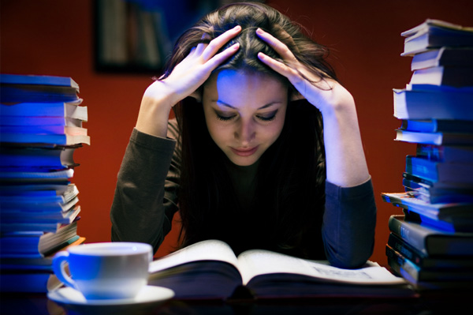
Más práctica

Slide 7
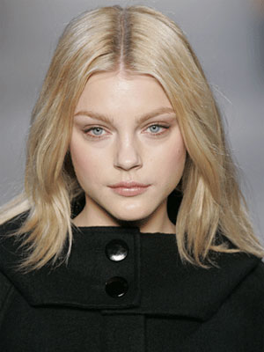
Más práctica

Slide 8
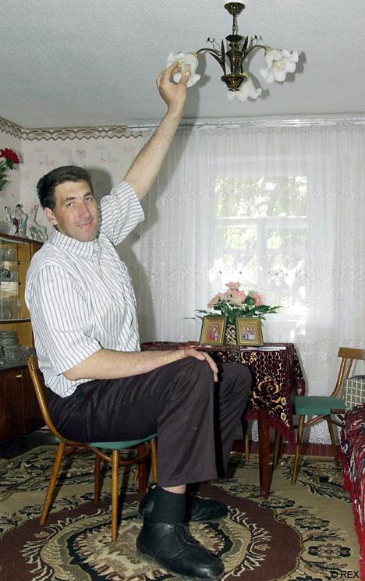
Más práctica

Slide 9
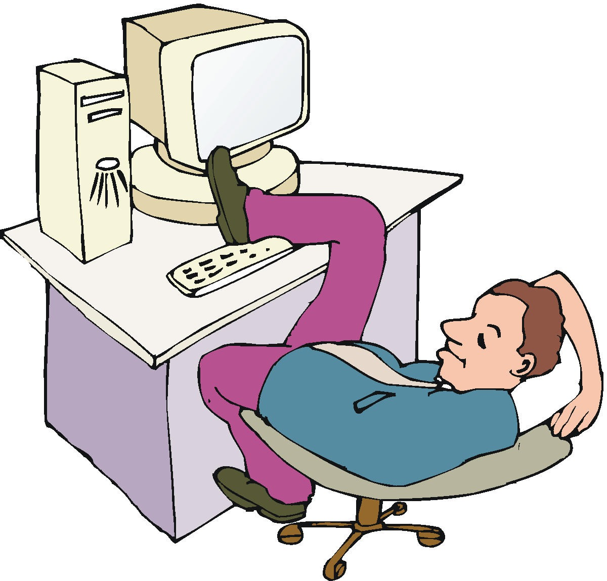
Más práctica

Slide 10
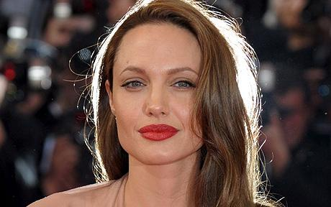
Más práctica

Slide 11
Una actividad

